Slide 1
. Пожежі у природних екосистемах

Slide 2
Пожежа – це неконтрольоване горіння, яке супроводжується знищенням матеріальних цінностей і створює небезпеку для життя людей. Пожежа, погашена у самій початковій стадії розвитку, називається загорянням. Пожежі завдають великої матеріальної шкоди, наприклад, у США близько 11 млрд доларів на рік. Причини пожеж: необережне поводження з вогнем, недотримання правил експлуатації, самозаймання речовин та матеріалів, розряди статичної електрики, грозові розряди, підпали.
Залежно від місця виникнення розрізняють пожежі: на транспортних засобах, степові та польові, підземні у шахтах та рудниках, торф’яні та лісові, а також у будівлях і спорудах (зовнішні та закриті).
Простір, охоплений пожежею, умовно ділять на 3 зони: зона активного горіння (вогнище), теплова дія, задимлення.

Slide 3
Основною характеристикою, що характеризує руйнуючу дію пожежі, є температура, яка розвивається під час горіння. У житлових будинках та громадських будівлях температури всередині приміщень досягають 800–900 0С, але розподіляються нерівномірно. Найвищі температури виникають під час зовнішніх пожеж і в середньому складають 1200–1300 0С.
Припинення горіння досягається дією на гарячі поверхні охолоджуючими засобами, що гасять вогонь, розбавленням гарячих речовин або повітря, яке надходить у зону горіння, негорючими парами або газами; створенням між зоною горіння та горючим матеріалом ізолюючого шару із засобів, що гасять вогонь. У якості основного засобу, що гасить вогонь, використовують воду. Крім води, використовуються хімічні та повітряно-механічні піни, вуглекислий газ, азот, порошки, водяну пару, інгібіторУи.

Slide 4
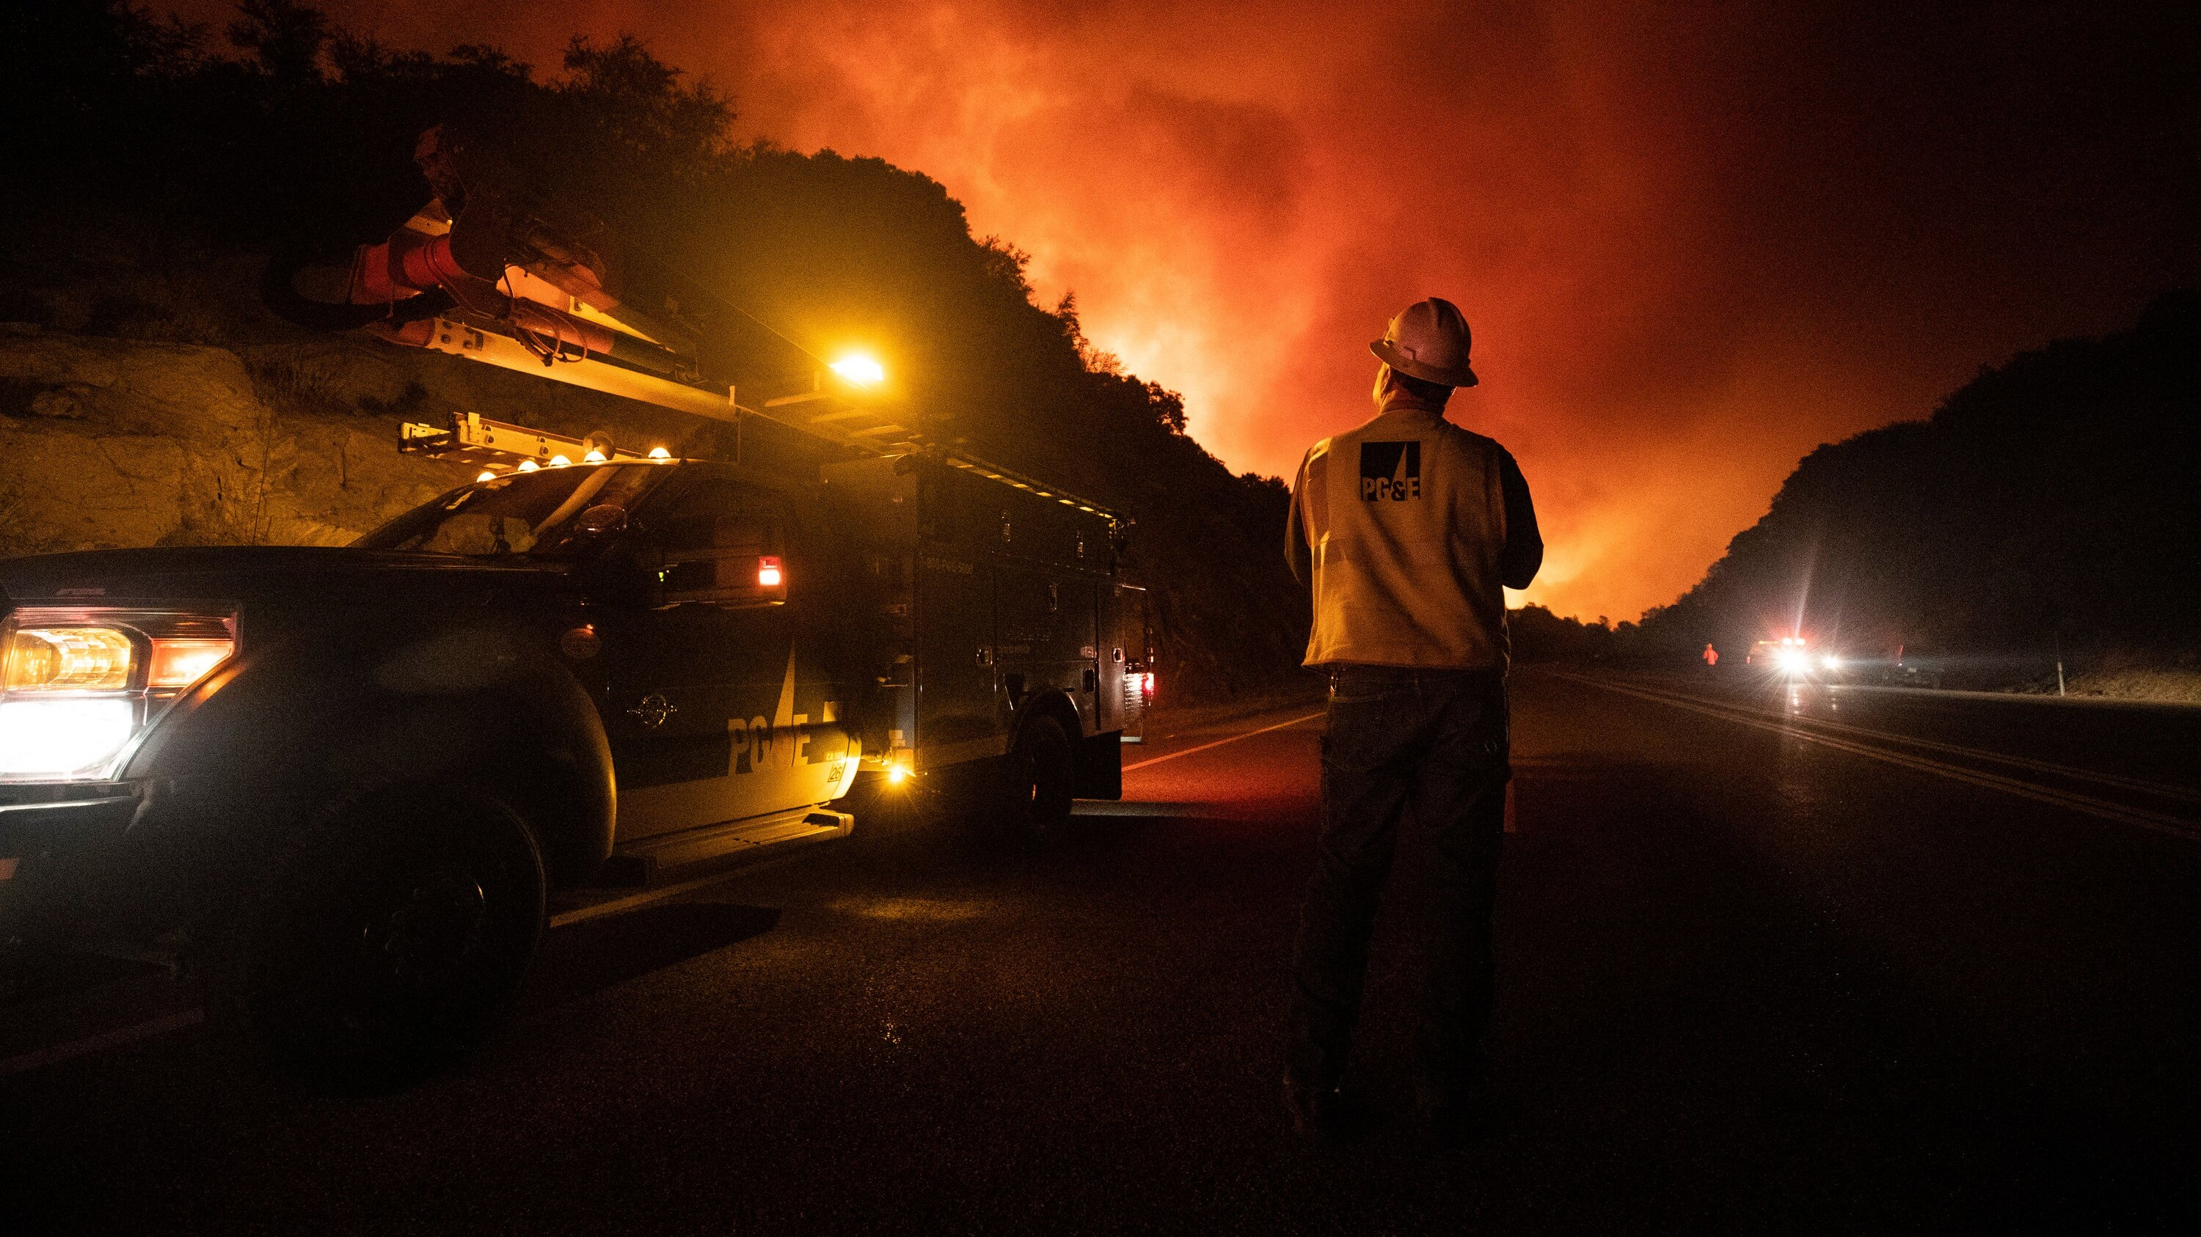
Перший рекорд – температурний, адже повітря в Каліфорнії прогрілося до 49 і вище градусів за Цельсієм.
До того ж у середині серпня в Каліфорнійському національному парку Долина Смертібуло зареєстровано одну з найвищих температур на планеті за останнє століття, а можливо, й за весь час – 54,4 градуса за Цельсієм.
Другий рекорд стосується площі пожеж – вона вже наближається до мільйона гектарів.

Slide 5
Засоби для гасіння вогню подають у вогнище пожежі за допомогою пожежної техніки стаціонарними установками гасіння пожежі, пожежними автомобілями, поїздами, кораблями, мотопомпами, вогнегасниками. Заходи з пожежної безпеки поділяються на пожежну профілактику та гасіння пожеж.
Вражаючи фактори природних пожеж, характер їхніх проявів та наслідки
У поняття "природні пожежі" входять лісові пожежі, пожежі степових і хлібних масивів, торф'яні й підземні пожежі горючих копалин.
Лісові пожежі — це неконтрольоване горіння рослинності, що стихійно поширюється по лісовій території. Явище зовсім не рідке. Такі нещастя відбуваються, на жаль, щорічно й багато в чому залежать від людини При сухій погоді й вітрі вони охоплюють значні простори. Від грозових розрядів і самозаймання торф'яної крихти відбувається мізерно мала кількість загорянь

Slide 6
Чорнобиль 2020 рік

Slide 7
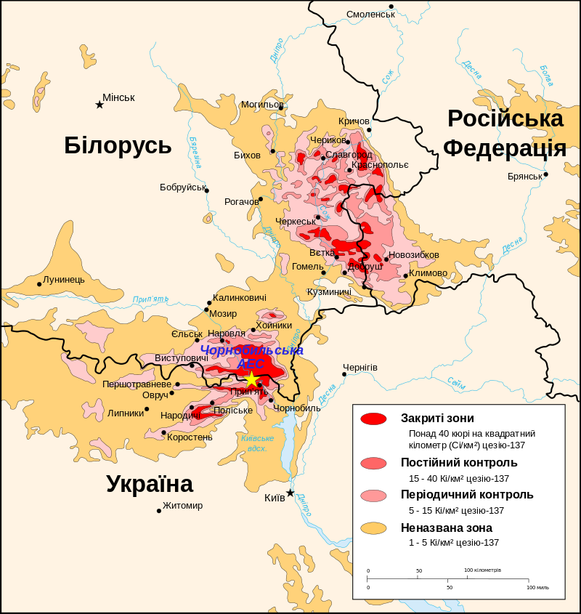

Slide 8
В 90-97 випадках з 100 винуватцями виникнення пожежі виявляються люди, що не проявляють належної обережності при користуванні вогнем у місцях роботи й відпочинку. Частка пожеж від блискавок становить не більше 2% загальної кількості. В окремих районах Сибіру й Далекого Сходу у весняний період основною причиною виникнення пожеж є сільськогосподарські пали, які проводяться для знищення торішньої сухої трави й збагачення ґрунту зольними елементами. При поганому контролі вогонь часто йде в ліс. У районах лісозаготівель пожежі виникають головним чином навесні при очищенні лісосік вогневим способом - спалюванням порубочних залишків. У середині літа значне число пожеж виникає в місцях збору ягід і грибів.
Лісові пожежі класифікуються по характері загоряння, швидкості поширення й розміру площі, охопленої вогнем. Залежно від характеру загоряння й сполуки лісу пожежі підрозділяються на низові, верхівкові, ґрунтові (підземні).

Slide 9
Лісові пожежі Амазонія

Slide 10
Майже всі пожежі на початку розвитку носять характер низових і, якщо створюються певні умови, переходять у верхівкові або ґрунтові.
Найважливішими характеристиками є швидкість поширення низових і верхівкових пожеж, глибина прогоряння підземних, тому вони підрозділяються на слабкі, середні й сильні. По швидкості поширення вогню низові і верхівкові підрозділяються на стійкі й швидкі.
Швидкість поширення слабкої низової пожежі не перевищує 1 м/хв, середнього - від 1 до 3 м/хв, сильного - понад 3 м/хв. Слабка верхова пожежа має швидкість до 3 м/хв, середній - до 100 м/хв, сильний - понад 100 м/мін. Слабким підземним уважається така пожежа, у якого глибина прогоряння не перевищує 25 див, середнім - від 25 до 50 див, сильним - більше 50 див.
Інтенсивність горіння залежить від стану запасу горючих матеріалів, ухилу місцевості, часу доби й, особливо, сили вітру. Тому при тому самому пожежі швидкість поширення вогню на лісовій території може сильно мінятися.

Slide 11
Швидкі низові пожежі характеризуються швидким просуванням крайки вогню, коли горять суха трава й опале листя. Вони частіше відбуваються навесні й переважно в трав'янистих лісах, звичайно не ушкоджують дорослі дерева, але часто створюють погрозу виникнення верхівкового. При стійких низових пожежах крайка просувається повільно, утвориться багато диму, що вказує на гетерогенний характер горіння. Вони типові для другої половини літа.
Великий збиток наносять верхівкові пожежі, коли горять крони дерев верхнього ярусу. Швидкі верхівкові пожежі бувають як у першої, так і в другій половині літа. Підземні пожежі є наслідком низових або верхівкових. Їх прийнято називати торф'яними.

